Slide 1
PHP

Slide 2
Aula 01

Slide 3

PHP
PHP (Hypertext Preprocessor) é uma linguagem de programação interpretada, de tipagem dinâmica, amplamente usada para desenvolvimento web back-end. Todo código PHP fica entre as tags <?php e ?>, e pode ser embutido diretamente em arquivos HTML.

Slide 4
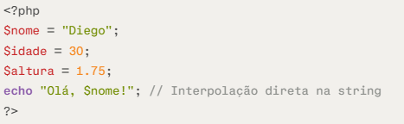
variáveis
Variáveis em PHP sempre começam com $, seguido do nome. O nome deve começar com letra ou underscore (_), pode conter letras, números e _, e é case-sensitive ($nome ≠ $Nome).

Slide 5
Tipos de dados
PHP é dinamicamente tipado: o tipo é inferido automaticamente pelo valor atribuído. Os tipos primitivos principais são:
Tipo | Descrição | Exemplo
string | Texto | "Olá"
int | Número inteiro | 42
float | Número decimal | 3.14
bool | Verdadeiro ou falso | true / false
null | Ausência de valor | null

Slide 6
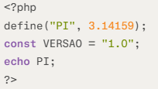
constantes
Constantes são definidas com define() ou const e não usam $. Uma vez definidas, seu valor não pode ser alterado.

Slide 7
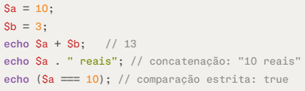
operadores
PHP suporta os operadores comuns de outras linguagens:
Aritméticos: +, -, *, /, %, ** (potência)
Comparação: ==, === (igual e mesmo tipo), !=, !==, <, >, <=, >=
Lógicos: &&, ||, !, and, or
Concatenação de strings: . (ponto)

Slide 8
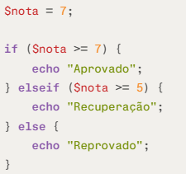
condicionais

Slide 9
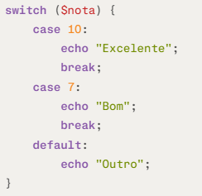
condicionais

Slide 10
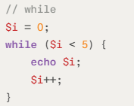
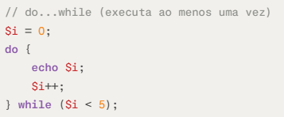
Laços de repetição

Slide 11
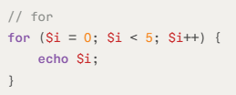
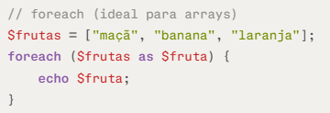
Laços de repetição

Slide 12
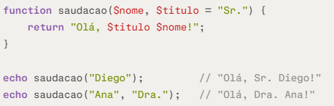
funções
Funções são declaradas com function e podem ter parâmetros com valores padrão:

Slide 13
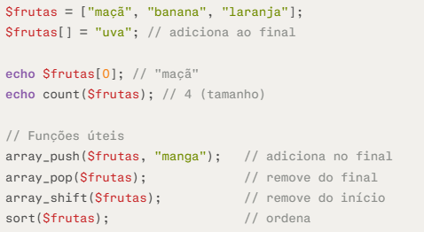
arrays
Em PHP, arrays indexados numericamente funcionam como listas. O índice começa em 0 e podem ser criados com [] ou array():

Slide 14
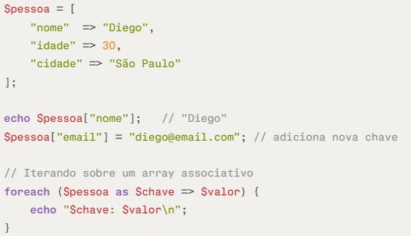

Arrays Associativos (Dicionários)
PHP não tem um tipo separado para dicionários — o array associativo cumpre esse papel. As chaves podem ser strings ou inteiros, no formato chave => valor:
Funções úteis para arrays associativos:

Slide 15
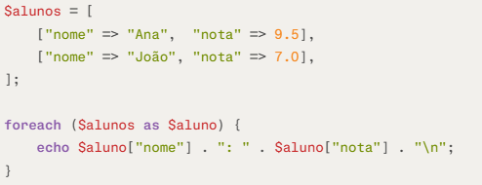
Arrays Multidimensionais
Arrays podem conter outros arrays, formando estruturas como matrizes ou listas de registros:

